Slide 1

PROJECT: DIGITAL SIGNAGE
Aug. 01, 2023
KYOCERA Document Solutions Inc.

Slide 2
CATEGORY
Slide 03
1
GIỚI THIỆU
Slide 05
2
HIỆN TRẠNG
Slide 05
3
PHẠM VI DỰ ÁN
Slide 07
4
HẠ TẦNG KỸ THUẬT
Slide 05
5
KẾ HOẠCH PHÁT TRIỂN
Slide 07
6
TỔNG QUAN HỆ THỐNG

Slide 3
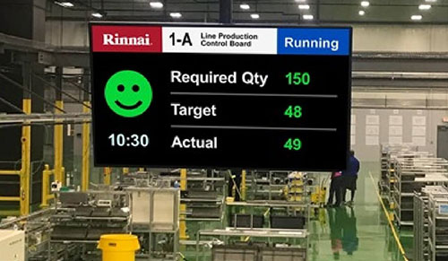
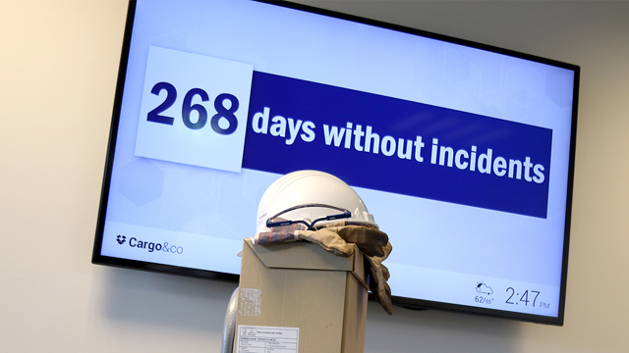
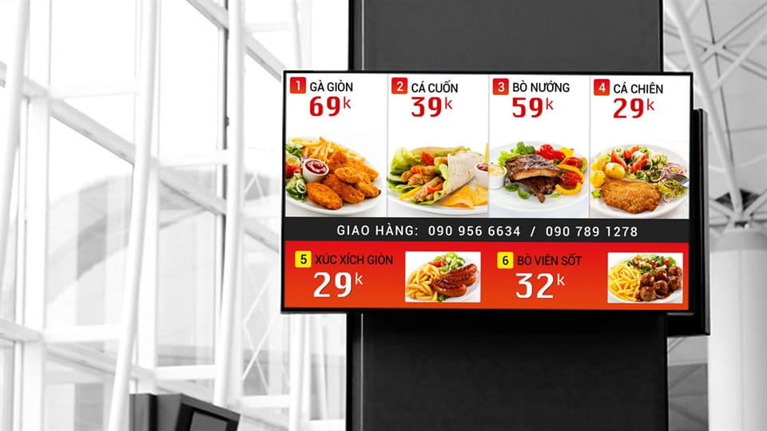
1. GIỚI THIỆU
1.1 Định nghĩa
Digital Signage là hệ thống trình chiếu thông tin kỹ thuật số.
Sử dụng các màn hình LED, LCD hoặc tương tự để hiển thị nội dung đa dạng như hình ảnh, video, văn bản và thông tin đa phương tiện.
Dự án Digital Signage giúp truyền tải thông tin, quảng cáo, tin tức và thông báo một cách nhanh chóng và hiệu quả.

Slide 4

1. GIỚI THIỆU
1.2 Mục tiêu dự án
Tăng cường năng suất: Cung cấp số liệu, tiến độ sản xuất theo thời gian thực để có thể đưa ra các chiến lược sản xuất phù hợp
Cảnh báo an toàn: Nâng cao mức độ an toàn tại nơi làm việc với các cảnh báo, lời nhắc và thông báo quy định an toàn
Tăng cường thông tin: Hiển thị thông báo quan trọng, bài phát biểu của tổng giám đốc, biến động nhân sự, lịch làm việc đối với tất cả công nhân viên, và thông tin hữu ích khác.
Quản lý tập trung: Quản lý tập trung các thiết bị trình chiếu, thống nhất các phương pháp cập nhật, lưu trữ và hiển thị thông tin

Slide 5
2. HIỆN TRẠNG
2.1 Số lượng màn hình
Phòng ban | Số lượng | Cách thức cập nhật nội dung
Bộ phận kỹ thuật chế tạo 製造技術部 | 1 | Copy nội dung vào bộ nhớ màn hình thông qua USB
Bộ phận hành chính nhân sự 総務人事部 | 13 | Copy nội dung vào bộ nhớ màn hình thông qua USB Một số tổ hợp màn hình sẽ hiển thị chung thông qua một thiết bị chuyên dụng
Bộ phận chế tạo máy 機器製造部 | 1 | Sử dụng streaming file video đặt trên file server với VLC
Bộ phận xuất nhập hàng hóa 物流部 | 11 | Một trong hai cách tùy loại: Copy nội dung vào bộ nhớ màn hình thông qua USB Sử dụng trình duyệt hiển thị nội dung từ hệ thống của IT
Bộ phận kỹ thuật sản xuất 生産技術部 | 30+ | Sử dụng phần mềm do KTSX phát triển
Hạn chế:
Thao tác cập nhật dữ liệu còn thủ công, phải đối ứng riêng lẻ từng màn hình, gây mất nhiều thời gian thao tác
Không quản lý tập trung màn hình và nội dung hiển thị, phương thức cập nhật dữ liệu không đồng nhất

Slide 6
3. PHẠM VI DỰ ÁN
3.1 Khu vực triển khai
Khu vực văn phòng: Các tầng lầu, khu vực chung và phòng làm việc của nhân viên sẽ được trang bị màn hình để chia sẻ thông tin nội bộ và các tin tức công ty.
Khu vực sản xuất: Đặt màn hình tại khu vực sản xuất để thông báo tiến độ sản xuất, quy trình an toàn, và các chỉ tiêu sản xuất hàng ngày.
Khu vực khác: Nhà ăn, khu vực nghỉ ngơi…

Slide 7

3. PHẠM VI DỰ ÁN
3.2 Thông tin hiển thị
Thông báo công ty: Hiển thị thông báo quan trọng, thông tin về bài phát biểu của tổng giám đốc, biến động nhân sự, lịch làm việc đối với tất cả công nhân viên, và thông tin hữu ích khác.
Thông tin sản xuất: Các số liệu tiến độ sản xuất, thành tích đạt được
Sự kiện và hoạt động: Thông báo về các sự kiện nội bộ như buổi tiệc cuối năm, lễ hội, hoạt động thể dục thể thao, v.v.
Chương trình đào tạo và hướng dẫn: Hiển thị các video hướng dẫn, chia sẻ kiến thức, và các tài liệu đào tạo hữu ích cho công nhân viên.
Thông tin khác: Thông tin suất ăn, thông tin tuyển dụng, v.v.

Slide 8
4. HẠ TẦNG KỸ THUẬT
4.1 Màn hình hiển thị
Chọn loại màn hình phù hợp: LED, LCD hoặc OLED. Quyết định chọn loại màn hình sẽ phụ thuộc vào yêu cầu hiển thị, kích thước và vị trí lắp đặt. Ví dụ:
Khu vực văn phòng: Cần chọn màn hình LED hoặc LCD có độ phân giải tốt và góc nhìn rộng, phù hợp để hiển thị thông tin công ty, tin tức nội bộ và thông báo cho nhân viên trong văn phòng
Khu vực sản xuất: Cụ thể khu vực thông báo sản lượng chuyền vì có nội dung ít + kích thước nội dung lớn nên không cần độ phân giải cao nhưng vẫn cần có góc nhìn rộng do đặc thù diện tích xưởng lớn
Khu vực ăn uống: Cần chọn màn hình có chống bụi, chống nước tốt do đặc thù môi trường.

Slide 9
4. HẠ TẦNG KỸ THUẬT
4.1 Màn hình hiển thị
Độ phân giải: Đảm bảo màn hình có độ phân giải cao để đảm bảo chất lượng hình ảnh và video được hiển thị một cách rõ nét và hấp dẫn. Ví dụ:
Khu vực làm việc chung: 1080p (1920x1080 pixel)
Lý do: Khu vực làm việc chung là nơi mà nhân viên làm việc hàng ngày. Một màn hình với độ phân giải Full HD là đủ để hiển thị thông tin cần thiết như tin tức công ty, thông báo nội bộ và thông tin sự kiện.
Khu vực làm việc chung: 1080p (1920x1080 pixel)
Lý do: Khu vực làm việc chung là nơi mà nhân viên làm việc hàng ngày. Một màn hình với độ phân giải Full HD là đủ để hiển thị thông tin cần thiết như tin tức công ty, thông báo nội bộ và thông tin sự kiện.
Khu vực kho và sản xuất: 720p (1280x720 pixel)
Lý do: Khu vực này có môi trường làm việc khắc nghiệt (ví dụ nhiệt độ cao ở kho) và cần sử dụng màn hình có độ bền cao. Độ phân giải HD sẽ đáp ứng đủ yêu cầu hiển thị thông tin cơ bản và thông báo liên quan đến quy trình sản xuất.

Slide 10
4. HẠ TẦNG KỸ THUẬT
4.1 Màn hình hiển thị
Kích thước và vị trí: Xác định kích thước và vị trí lắp đặt màn hình sao cho dễ dàng quan sát, tiếp cận với nhân viên trong công ty và phù hợp với kích thước, khu vực cần đặt. Ví dụ:
Khu vực làm việc chung: Lắp đặt màn hình 55 ~ 65 inch tại quầy tiếp tân để hiển thị thông tin chào đón khách hàng và hướng dẫn đường đi trong tòa nhà.
Khu vực căng tin: Lắp đặt màn hình 50 ~ 60 inch để đảm bảo hiển thị đầy đủ thực đơn cũng như các thông tin liên quan
Khu vực phòng họp: Đặt màn hình 75 inch hoặc hơn để hiển thị nội dung trình chiếu và thông tin quan trọng trong suốt các cuộc họp và đào tạo (thay thế máy chiếu)
75
65
55

Slide 11
4. HẠ TẦNG KỸ THUẬT
4.1 Màn hình hiển thị
Số lượng màn hình: Xác định số lượng màn hình cần triển khai trong các khu vực và phòng chính của công ty. Ví dụ:
Khu vực sản xuất: Mỗi chuyền sẽ cần một màn hình để hiển thị sản lượng (bao gồm cả Hontai và Unit) nên sẽ cần một lượng màn hình lớn tương ứng với số lượng chuyền
Khu vực căng tin: Do số lượng món ăn nhiều, khu vực rộng nên cần có đủ màn hình để mọi người không cần thiết chen chúc để xem thực đơn cũng như đảm bảo mọi khu vực của căng tin đều có thể cung cấp cho công nhân viên các thông tin cần thiết.
Khu vực nghỉ ngơi: Do diện tích nhỏ nên mỗi khu vực nghỉ ngơi chỉ cần 1 màn hình đủ lớn để hiển thị nội dung.

Slide 12




4. HẠ TẦNG KỸ THUẬT
4.2 Thiết bị hiển thị
Bên cạnh màn hình để hiển thị thì thiết bị kết nối phụ trách đưa nội dung từ phần mềm quản lý đến màn hình cũng vô cùng quan trọng.
Có rất nhiều thiết bị nhưng điều kiện bắt buộc là thiết bị phải có khả năng truy cập vào mạng và hiển thị nội dung thông qua trang web/ứng dụng của phần mềm quản lý thông qua LAN hoặc WLAN
 | Smart TV: Màn hình thông minh với hệ điều hành Android được tích hợp sẵn, cho phép chạy các ứng dụng Android và truy cập vào các nguồn thông tin trực tuyến thông qua trình duyệt.
 | Raspberry Pi: Raspberry Pi là một thiết bị có kích thước nhỏ và giá thành rẻ nhưng có hiệu năng đáng kể
 | PC/Mini PC: Máy tính hoặc một máy tính cỡ nhỏ chỉ nhằm phục vụ mục đích chạy trình duyệt và hiển thị, không cần cấu hình quá cao

Slide 13



4. HẠ TẦNG KỸ THUẬT
4.2 Thiết bị hiển thị
No. | Lựa chọn | Không cần bổ sung màn hình | Tính tương thích cao | Kích thước nhỏ gọn | Giá thành
1 | Smart TV |  |  |  | Thấp nhất là 8,000,000 VND cho loại 55 inch Tham khảo tại dienmayxanh.com 07/08/2023
2 | Raspberry Pi |  |  |  | 2,000,000 VND ~ 5,000,000 VND tùy cấu hình Tham khảo tại raspberrypi.vn 07/08/2023
3 | Mini PC (NUC) |  |  |  | 3,000,000 VND ~ 13,000,000 VND tùy cấu hình Tham khảo tại memoryzone.com.vn 07/08/2023
4 | PC đồng bộ |  |  |  | Từ 4,000,000 VND tùy cấu hình Tham khảo tại dellpc.vn 07/08/2023
Note:
Hệ thống sử dụng trình duyệt để hiển thị nên đối với Smart TV cần thử nghiệm model phù hợp kỹ lưỡng để đảm bảo tương thích
Đối với các lựa chọn khác cần bổ sung màn hình có giá thành màn hình tương đối cao cho loại 55 inch (chưa tham khảo được giá)
 Đề xuất mua Smart TV loại rẻ nhất kết hợp với Raspberry PI hoặc Mini PC để tối ưu độ tương thích và giá thành

Slide 14
5. KẾ HOẠCH PHÁT TRIỂN
No. | Giai đoạn | Bước | 08/2023 |  |  |  | 09/2023 |  |  |  | 10/2023
1 | Lập kế hoạch & Phân tích 01/08/2023 – 18/08/2023 | Thu thập yêu cầu 01/08/2023 – 11/08/2023
 |  | Lập kế hoạch 14/08/2023 – 18/08/2023
2 | Thiết kế 21/08/2023 – 08/09/2023 | Xây dựng kiến trúc hệ thống 21/08/2023 – 25/08/2023
 |  | Thiết kế thành phần 28/08/2023 – 08/09/2023
3 | Triển khai & Kiểm thử 11/09/2023 – 06/10/2023 | Xây dựng hệ thống 11/09/2023 – 29/09/2023
 |  | Kiểm thử 02/10/2023 – 06/10/2023
4 | Triển khai & Bảo trì 10/2023 | Triển khai hệ thống
 |  | Bảo trì và cập nhật

Slide 15








6. TỔNG QUAN HỆ THỐNG
6.1 Tổng quan
Display System
Màn hình: 1
Nội dung:
Màn hình 1
IT System
Users
Màn hình 2
Xử lý dữ liệu…
Màn hình n
Kết nối mạng LAN

Slide 16
6. TỔNG QUAN HỆ THỐNG
6.1 Tổng quan
Display System
Màn hình 1
IT System
Users
Màn hình 2
Màn hình n
Kết nối mạng LAN

